Slide 1
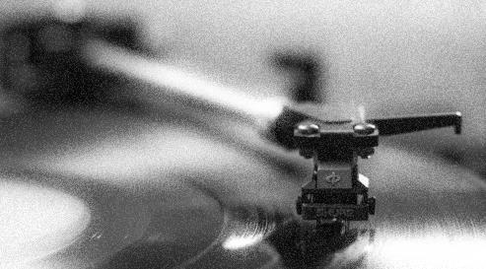
Muzyka w romantyźmie

Slide 2
Krótko o romantyźmie
japierdole
Największym celem romantyków było połączenie religii, nauki i życia w jedną wyższą, wspólną jakość, jaką była sztuka. Najkrócej można powiedzieć, że romantyzm zrodziła potrzeba i pragnienie wolności. Ta idea pozostała żywa we wszystkich następnych pokoleniach twórców, aż do dnia dzisiejszego. W latach osiemdziesiątych XIX w. zaczął się jednak odwrót od romantyzmu, czego efektem była muzyka modernistyczna.

Slide 3
Charakterystyka i zdobycze epoki
Dążenie do jak najpełniejszego wyrażenia uczuć i nastrojów
Ścisły związek ze słowem i innymi dziedzinami sztuki
Wyswobodzenie form z ich klasycznej architektoniki
Rozwój liryki muzycznej (pieśń romantyczna, instrumentalna miniatura liryczna)
Powstanie nowych form o charakterze programowym, takich jak ballada, fantazja, poemat symfoniczny, dramat muzyczny – często opartych na motywach pieśniowych
Silne nawiązanie do elementów narodowych, szkoły narodowe
Wyraźnie rozluźnianie zależności funkcyjnych

Slide 4
Muzyka romantyczna
Muzyka romantyczna – muzyka nastrojów. Nastrojów emocjonalnych i narodowych. Muzyka literacka, programowa, w której pieśń, ballada i utwór charakterystyczny tworzyły nowy świat odczuć i wrażeń. Typowa dla klasycyzmu logika przebiegu muzycznego ustępuje swobodnemu fantazjowaniu. Liczy się przede wszystkim subiektywna forma wypowiedzi, która w symfonii programowej Berlioza i muzycznym dramacie Wagnera znajduje twój szczyt. Muzyka tego okresu obejmuje coraz większe obszary- pojawiają się szkoły narodowe. Dla nich typową formą staje się opera, przeżywająca w dobie romantyzmu swój najbujniejszy rozkwit. Język dźwiękowy epoki romantycznej rozwija się tak bogato, że konsekwencjami tego rozwoju staną się naszych już czasach nowe zasady kształtowania muzyki.

Slide 5
Liryka muzyczna romantyzmu
To przede wszystkim pieśni solowe, których podstawą jest poezja romantyczna. Do romantycznej liryki muzycznej należą również utwory instrumentalne, oparte na motywach melodycznych pieśni bądź utrzymane w pieśniowym charakterze.

Slide 6
Ballada instrumentalna
Utwór o wyrazie epickim, wzorowanym na balladach wokalnych. Stąd charakter opowiadający, zmienny, wielonastrojowy. Ballada nie posiada ustawionej formalnie budowy.

Slide 7
Fantazja
Utwór instrumentalny o nieustalonej budowie, często nawiązujący do improwizacyjności, oparty na istniejących formach i gatunkach. W romantyźmie punktem wyjścia dla fantazji mogła być forma sonatowa, motywy z pieśni bądź oper czy tez melodyka ludowa.

Slide 8
Dramat muzyczny
Forma realizująca ideę współdziałania wszystkich sztuk, głównie poezji, dramatu, sztuki teatralnej, plastyki i muzyki. O jednolitości dzieła decydowały podstawowe tematy muzyczne – motywy przewodnie. Romantyczny dramat muzyczny odznaczał się bardzo rozbudowaną obsadą symfoniczną oraz ponad przeciętnym czasem trwania.

Slide 9
Muzyczne szkoły narodowe
Szkoła polska
Szkoła rosyjska
Szkoła norweska
Szkoła fińska
Szkoła czeska
Szkoła hiszpańska

Slide 10
Twórcy i dzieła epoki romantyzmu
Franz Schubert – Erlkonig
Fryderyk Chopin – Ballada g-moll
Robert Schumann – Fantazja
Ferenc Liszt – Co słychać w górach?
Richard Strauss – Tako rzecze Zaratustra

Slide 11
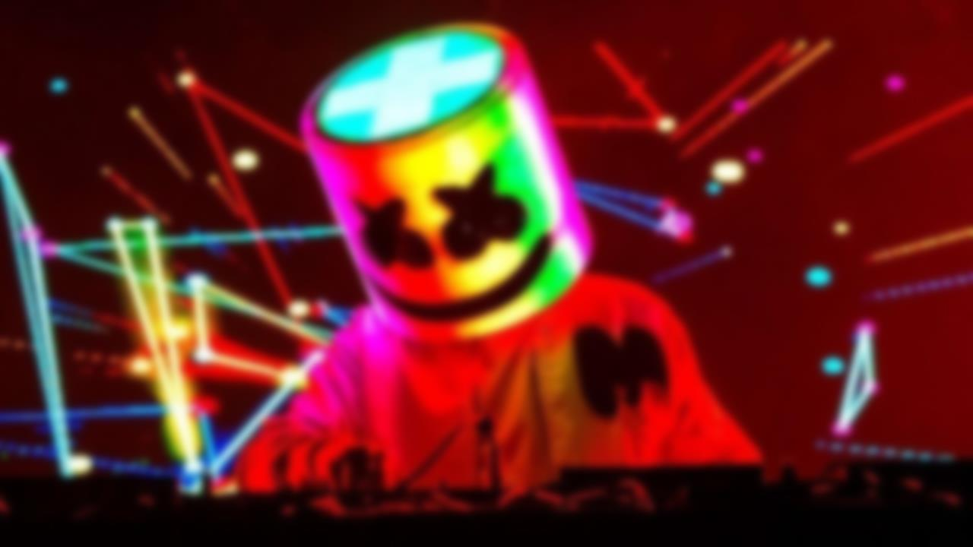
KONIEC
Wykonały:
Zuzanna Kamińska
Kinga Maciaś

